Slide 1
CHƯƠNG
IV
ĐỒ DÙNG ĐIỆN TRONG GIA ĐÌNH
BÀI 10
Tiết 22. KHÁI QUÁT VỀ ĐỒ DÙNG ĐIỆN TRONG GIA ĐÌNH
I. Đồ dùng điện trong gia đình
II.Thông số kĩ thuật của đồ dùng điện trong gia đình

Slide 2

HOẠT ĐỘNG NHÓM
NHIỆM VỤ 2:
Thông số kĩ thuật của đồ dùng điện

Slide 3

HOẠT ĐỘNG CÁ NHÂN
NHIỆM VỤ 2:
Thời gian: 2’
Thông số kĩ thuật của đồ dùng điện

Slide 4
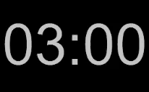
HOẠT ĐỘNG NHÓM
NHIỆM VỤ 2:
Thời gian: 3’
Thông số kĩ thuật của đồ dùng điện
Thảo luận nhóm sử dụng thẻ và hoàn thiện sơ đồ sau:

Slide 5
HOẠT ĐỘNG NHÓM
ĐÁP ÁN:
Thông số kĩ thuật của đồ dùng điện
Đại lượng điện
định mức chung
Điện áp định mức (V)
Công suất định mức(W)
Đại lượng
đặc trưng riêng
Dung tích, Sải cánh,…
Notes:
?Điện áp địnhmức là gì?
-Như vậy trên đồ dùng điện phần ghi thông số điện thì cứ chỗ nào có kí hiệu chữ V thì đó là điện áp định mức
? Công suất đmuc là gì
-Như vậy trên đồ dùng điện phần ghi thông số điện thì cứ chỗ nào có kí hiệu chữ W thì đó là công suất đinh mức

Slide 6
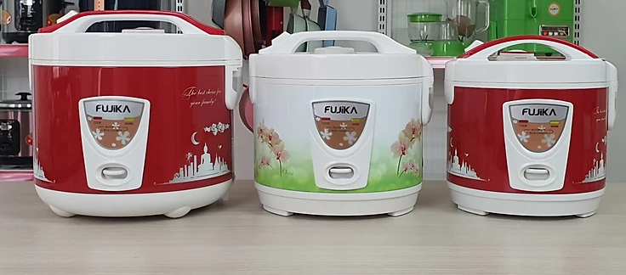
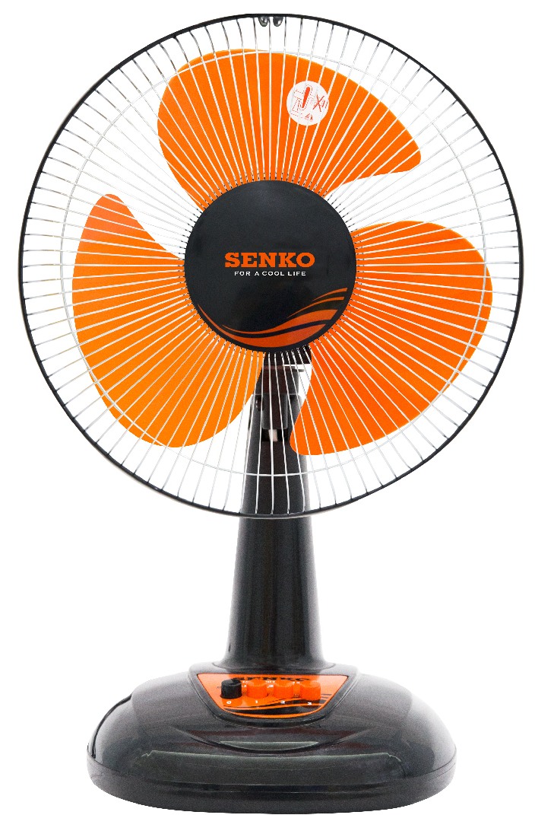
Đại lượng
đặc trưng riêng
Dung tích
1,8L
1,2L
1L
Sải cánh
Thông số kĩ thuật giúp người dùng lựa chọn đồ điện phù hợp và sử dụng đúng với yêu cầu kĩ thuật
Notes:
Đại lượng đặc trưng riêng: có thiết bị có, có thiết bị không có.
-

Slide 7
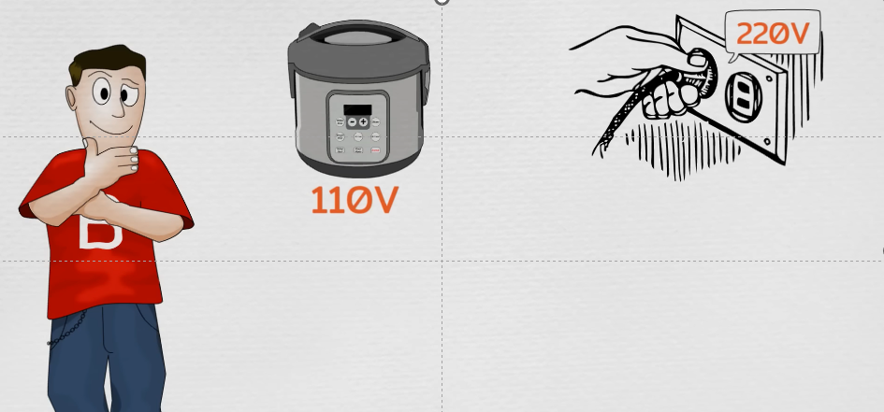
Nuồn điện sinh hoạt

Slide 8






NGUỒN ĐIỆN SINH HOẠT Ở VIỆT NAM VÀ 1 SỐ NƯỚC TRÊN THẾ GIỚI
Việt Nam: 220V | Pháp: 230V | Nhật: 110V
Thái Lan: 220V | Canada: 120V | Jamaica: 110V

Slide 9

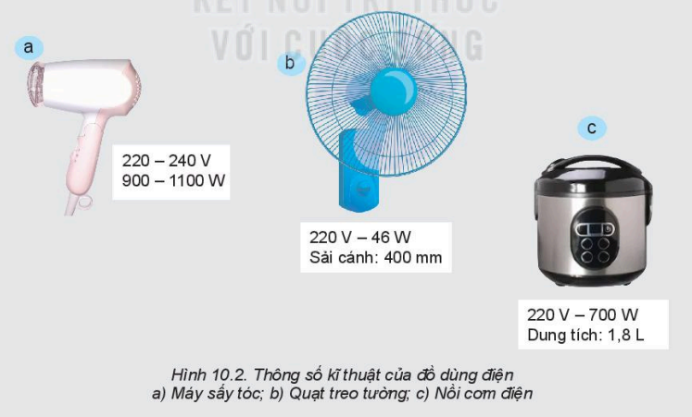
Nhiệm vụ 3
HOẠT ĐỘNG CẶP ĐÔI
Thời gian: 2’
Đọc thông số kỹ thuật của các đồ dùng điện trên hình 10. 2, cho biết các đại lượng điện định mức có thông số kỹ thuật đặc trưng của chúng.

Slide 10
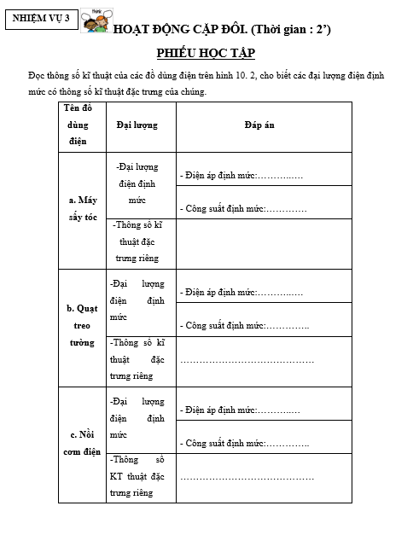


Slide 11
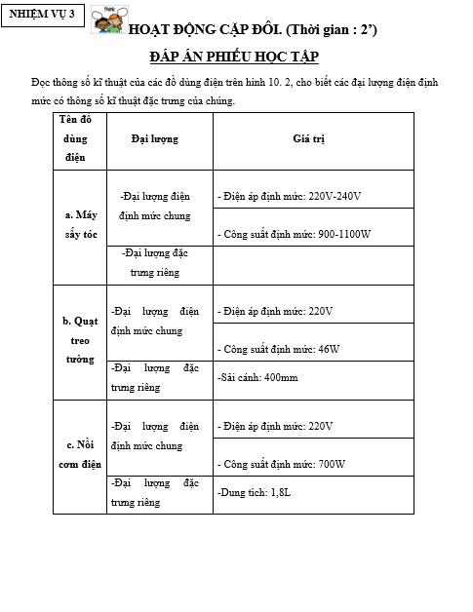

Slide 12

Em đã bao giờ nhìn thấy nhãn dán này chưa?
Nhãn năng lượng xác nhận
Nhãn năng lượng so sánh

Slide 13
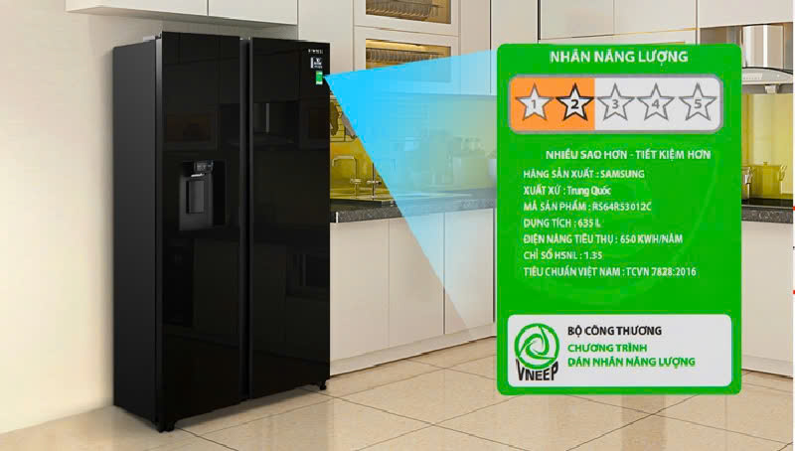

Slide 14
CỦNG CỐ
Khái quát về đồ dùng điện trong gia đình
Thông số KT của đồ dùng điện trong gia đình
Đại lượng điện định mức chung
Đại lượng đặc trưng riêng
Các đồ dùng điện trong gia đình
Điện áp định mức (V)
Công suất định mức(W)
Dung tích, Sải cánh,…

Slide 15


Trên bàn là điện ghi: 220V-800W thì số 800W là gì?
A. Điện áp định mức của bàn là
B. Công suất định mức của bàn là
C. Nhiệt độ định mức của bàn là
D. Dòng định mức của bàn là

Slide 16
Một số đồ dùng điện trong nhà:
A. Bếp từ, ấm siêu tốc, quạt trần
B. Ấm siêu tốc, máy hút bụi, quạt giấy
C. Bếp gas, quạt điện, ấm siêu tốc
D. Ti vi, bếp than, đèn điện

Slide 17
Trên nồi cơm điện có ghi : 220V-600W. 1L thì 1L nghĩa là gì?
A. Khối lượng
B. Diện tích
C. Trọng lượng
D. Dung tích

Slide 18
Trên bóng đèn điện có ghi 220V-45W, số 220V là gì?
A. Thể tích định mức
B. Trọng lượng định mức
C. Điện áp định mức
D. Công suât định mức

Slide 19
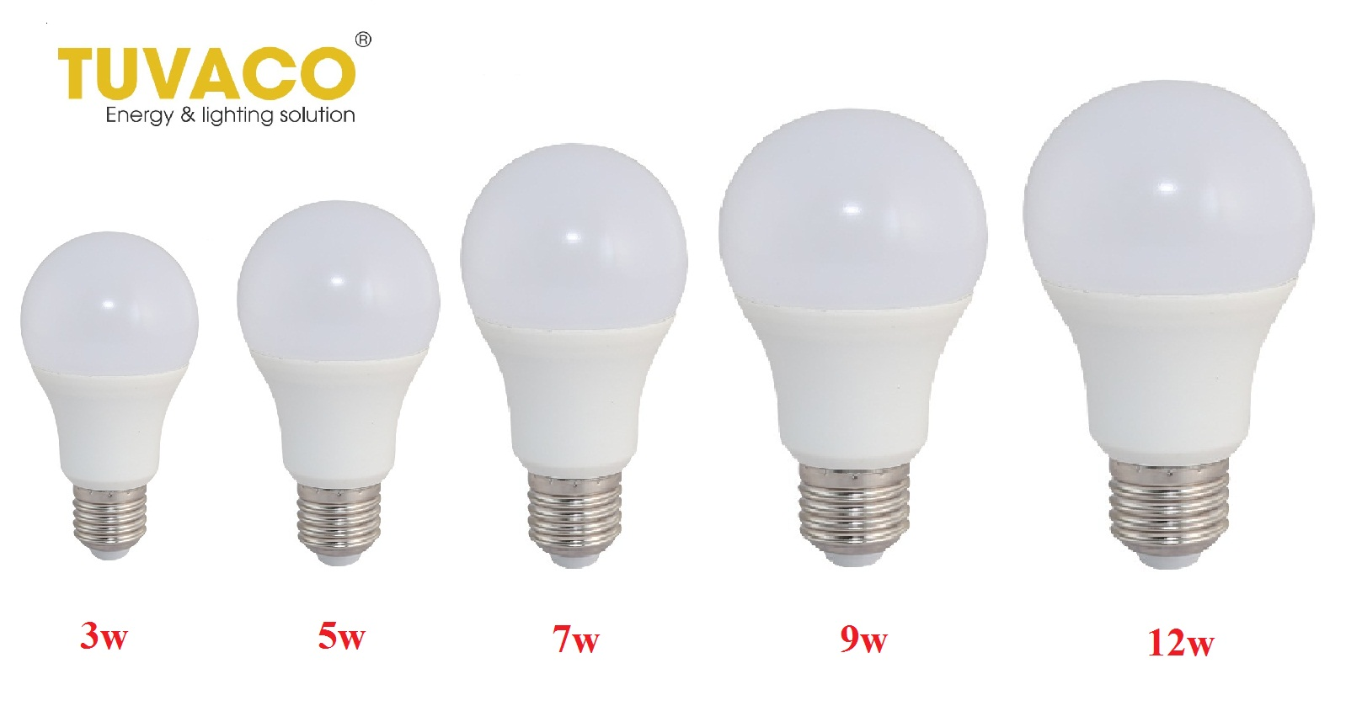
VẬN DỤNG
110V-9W
220V-12W
Notes:
Như vậy thông số kĩ thuật có phải giúp người dùng lựa chọn ĐD điện phù hợp và sử dụng đúng YVKT ko nhỉ?

Slide 20

HDVN
Ôn lại các kiến thức đã học.
Đọc thông số kĩ thuật của các đồ dùng điện ở gia đình em..
Thống kê các đồ dung điện ở gia đình em có nhãn năng lượng, chủng loại ( nhãn) và mức độ ( nếu là loai nhãn so sánh)
Đọc và tìm hiểu tiếp nội dung mục III. Bài 10 -Lựa chọn và sử dụng đồ dùng điện trong gia đình (SGK).
This Photo by Unknown Author is licensed under CC BY-SA

Slide 21

CHÂN THÀNH CẢM ƠN
CÁC THẦY CÔ
VÀ CÁC EM
Notes:
Tiết học tới đây là kết thúc. Chúc các em học sinh chăm ngoan, học giỏi. Hẹn gặp lại các em ở các tiết học sau!

